Slide 1
ÖĞRETM PROGRAMI UYGULAMALARI
-4- DERS SAATİ

Slide 2
Eğitim Programının Öğeleri
1) Hedef (Niçin?): Eğitim yoluyla kazandırılabilen, bir bireyde bulunması uygun görülen istendik özelliklerdir.
2) İçerik (Ne?): Hedefler doğrultusunda seçilen olgu, kavram ve ilkelerin sistematik bağlarla birleşerek oluşturdukları bilgi bütünleridir.
» Konular, kapsam, müfredat, muhteva, üniteler, temalar
Hedef ve hedef-davranışlar
İçerik-kapsamı, muhteva, müfredat
Eğitim durumları, öğrenme-öğretme süreci
Sınama durumları-ölçme ve değerlendirme

Slide 3
Eğitim Programının Öğeleri
3) Eğitim Durumları (Nasıl?): Belli bir zaman içinde bireyi etkileme gücünde olan dış şartlardır. Yani öğrenme – öğretme sürecidir.
»Strateji, yöntem ve teknikler, pekiştireç , katılım, dönüt – düzeltme, yaklaşım.
4) Ölçme – Değerlendirme (Ne Kadar?): Bireyde istenilen davranışların ne derece kazandırıldığı konusunda bir yargıya varma durumudur. Yani sınama durumlarından oluşur. Sorusunda da anlaşılacağı üzere ne kadar öğrendi?
devam

Slide 4
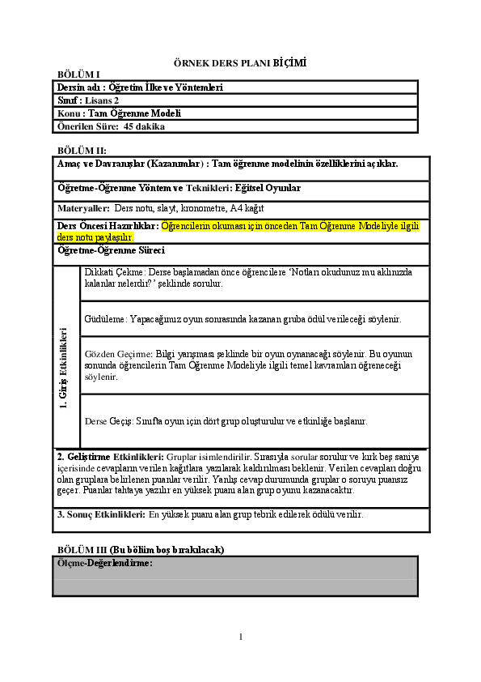

Slide 5
ÖRNEK SORU
A. Mesleğin gerektirdiği becerileri kazandırmak,
B. Meslek ahlakı kazandırmak,
C. Çırağa yemek izni vermek
D. İş planını öğretmek,
Aşağıdakilerden hangisi bir çırak için hazırlanan öğretim programının hedefi olamaz?

Slide 6
ÇERÇEVE ÖĞRETİM PROGRAMI BÖLÜMLERİ
Hazırlanan Öğretim Programının Tanıtımı Ve Uygulanmasıyla İlgili Açıklamaları,
Haftalık Ders Çizelgeleri,
Programda Yer Alan Dersleri,
Dersleri Oluşturan Modülleri,
Modülde Kazandırılacak Bilgi Ve Beceriler
Bir meslek alanında ve/veya dalında OLUŞTURULAN ÇERÇEVE ÖĞRETİM PROGRAMININ BÖLÜMLERİ

Slide 7
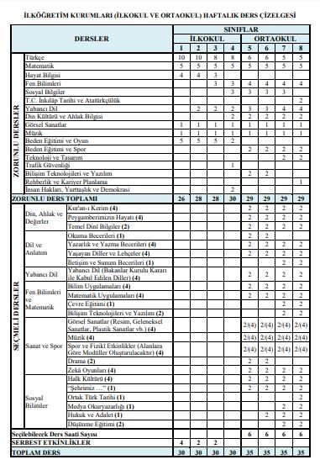
Çerçeve Öğretim Programı Bölümleri
Haftalık Ders Çizelgesi Örneği

Slide 8
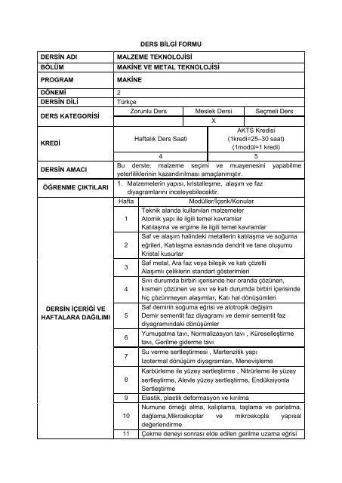
Çerçeve Öğretim Programı Bölümleri
Ders Bilgi Formu Örneği

Slide 9
Bireysel Öğrenme Materyalleri
1. İçindekiler
2. Açıklamalar
3. Giriş
4. Öğrenme Faaliyetleri
A.- Kazanım
B.- Araştırma
C.- Bilgi Konuları
D.- Uygulama Faaliyeti
E- Ölçme Ve Değerlendirme
5. Modül Değerlendirme
6. Cevap Anahtarları
7. Kaynakça
Bireysel Öğrenme Materyalleri Bölümleri

Slide 10
İŞLETME PLANI
En basit haliyle işletme planı işletmeniz, ürününüz, servisiniz, gireceğiniz market ve hedefinizin ve bu hedeflerinize nasıl ulaşacağınızı yazdığı bir kağıt parçasıdır. Yeni bir işletme kurarken oluşturulan pazarlama planı ve finansal plan gibi planlardan farkı yok. İşletme planı, diğer planları bünyesinde barındıran bir yol haritası gibidir.
İşletme Planı Nedir?

Slide 11
İŞLETME PLANI
Ürününüz ya da pazarınız ne olursa olsun bir işletme planınız olmak zorundadır. Peki bu plan ne işe yarar?
İşletme planı ile bankalara kredi için başvurabilir, yatırımcılara gidebilir ya da bir ortak sahibi olabilirsiniz.
İşletmenizin yer alacağı marketi anlayarak, rekabeti araştırarak ve fizibilite çalışmaları yaparak işletmenizin gerçek hedeflerini belirleyebilirsiniz. Bunların her birisi işletme planının içerisinde yer alan ögelerdir.
Yeni ve küçük bir işletme olarak sadece nerede olduğunuzu ya da nereye gelmek isteyeceğinizi bilmeniz değil aynı zamanda oraya nasıl geleceğinizi de bilmeniz gerekir. İşletme planı bunu görmenizi sağlayacaktır.
İşletme planı, işletmeniz için büyüme çalışmaları ile beraber işletme stratejisinin, kültürünün, yöneticilerin ve çalışanların hakkında alacağınız kararları daha doğru almanızı sağlayacak.
İşletme planınızın finansal kısmı işletmenizin bütçesinin baz alınarak oluşturulduğunda aylık nakit akışının takibi için kolaylık sağlar. Bu kolaylık ile büyüme hedefleri ve karlılık daha kolay yönetilebilir hale gelir.
Neden Bir İşletme Planına İhtiyaç Vardır?

Slide 12
İŞLETME PLANI
KLASİK İŞLETME PLANI
Birçok küçük işletme sahibinin düşündüğü hatta bazen korktuğu olandır. Genellikle uzun ve resmi dokümanlardan oluşur ve bu yüzden de yeni işletme sahipleri için genellikle bıktırıcıdır. Klasik plan; yönetici raporlarından, şirket açıklamasından, ürün veya servisten, market analizinden, pazarlama stratejisinden, yönetim raporlarından ve finansal analizlerden oluşur. Hazırlaması uzun sürer.
İşletme Planı Çeşitleri
1. Klasik işletme planı
2. Basitleştirilmiş plan

Slide 13
İŞLETME PLANI
BASİTLEŞTİRİLMİŞ PLAN
Kabaca klasik işletme planının giriş adımıdır. Bu planda ise işletmenin vizyonu, misyonu, görevleri, stratejileri, potansiyel giderleri, hedeflenen gelirleri ve aksiyon planı yer almaktadır. Basitleştirilmiş olduğundan dolayı daha kısa sürede hazırlansa da bazı önemli market verilerini içerdiğinden dolayı son derece önemlidir.
İşletme Planı Çeşitleri
1. Klasik işletme planı
2. Basitleştirilmiş plan

Slide 14
ÖRNEK SORU
A. Bir ortak bulmak
B. İşletmenin hedeflerini belirlemek,
C. Gelir gideri yönetebilmek,
D. Rakip lokantayı iflas ettirmek
Metin yeni açacağı lokanta için işletme planına ihtiyaç duymaktadır.
Bunun sebebi aşağıdakilerin hangisi olamaz?

Slide 15
TEŞEKKÜR EDERİZ
Adıyaman Mesleki Eğitim Merkezi
Öncel Karakuş
Rehberlik Öğretmeni

